Slide 1
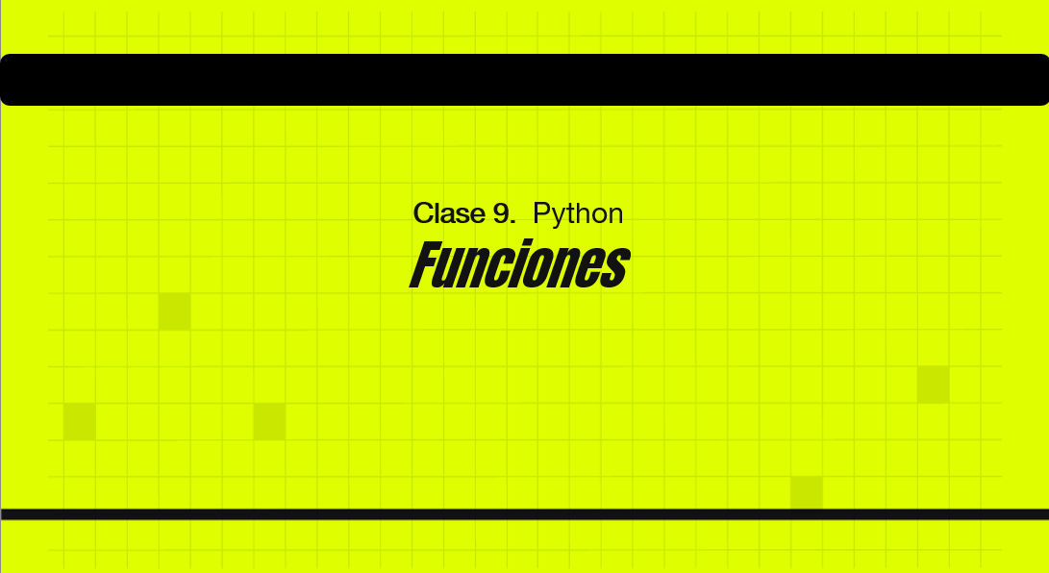

Slide 2

Crear funciones
Retornar valores
Enviar valores
OBJETIVOS DE LA CLASE

Slide 3
FUNCIONES

Slide 4

Funciones
Cuando creamos nuestros propios programas nos damos cuenta de que muchas de las tareas que implementamos se repiten o presentan de forma similar pero con algunos cambios.
Entonces aparece la necesidad de agrupar este código repetido o similar, a las agrupaciones de código se les denominan funciones las cuales se pueden ejecutar múltiples veces gracias a un nombre único que las identifica.

Slide 5

Funciones
Para comunicarse con nuestro proceso principal las funciones pueden recibir y devolver datos manipulados. Un ejemplo de una función que conocemos es len() que nos permite saber la cantidad de elementos de una colección.
Recordemos que a esta función hay que pasarle el elemento del cual queremos saber la longitud y devuelve un valor entero con la longitud, a este valor se le denomina valor de retorno.

Slide 6
DEF

Slide 7

¿De qué se trata?
La sentencia def sirve para crear funciones definidas por el usuario.
Una definición de función es una sentencia ejecutable.

Slide 8
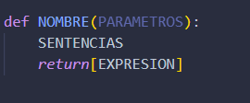
Sintaxis para una definición de función
NOMBRE: Es el nombre de la función.
PARÁMETROS: En las funciones, cuando recibe argumentos se les denominan parámetros.

Slide 9
Sintaxis para una definición de función
SENTENCIAS: Es el bloque de código.
RETURN: Es una sentencia de Python, le indica a la función que devolver cuando llamemos a la función.
EXPRESIÓN: Es lo que devuelve la sentencia return

Slide 10



Definir funciones básicas
La llamamos usando:

Slide 11
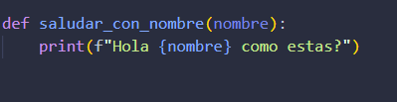

Definir funciones más avanzadas
Y la llamamos usando:

Slide 12

Recomendaciones
Utilizar minúsculas
Las palabras se separan con guiones bajos _
Utilizar nombres autoexplicativos
No usar nombres que no definan lo que hace la función (ejemplo letras simples o palabras sin sentido con lo que haga la función)
Notes:
Mostrar como instalar cada ide

Slide 13
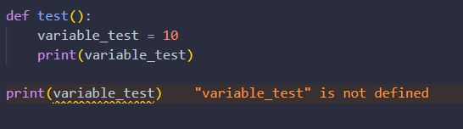
Variables y Funciones
Hay que tener en cuenta que las variables creadas en una función no existen fuera de la misma.
Notes:
Mostrar como instalar cada ide

Slide 14


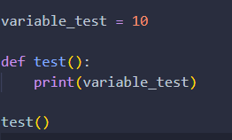
¡PARA PENSAR!
Si las variables creadas en una función, sólo existen dentro de esa función ¿Cómo explicarías esto?
Notes:
Al estar declarado por encima de la función, la variable_test abarca todo lo que haya abajo, y se puede utilizar en la función. Si se declara abajo dará error.

Slide 15
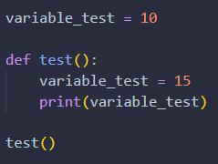
Variables y Funciones
Sin embargo, hay que tener cuidado con las variables fuera de las funciones al usarlas en una función, ya que no puede llegar a funcionar como queremos:
👁‍🗨
El print le da prioridad a la variable dentro de la función antes que a la de afuera.
Notes:
Mostrar como instalar cada ide

Slide 16
RETORNANDO VALORES

Slide 17

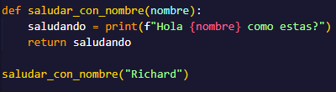
Return
Las funciones pueden comunicarse con el exterior de las mismas, al proceso principal del programa usando la sentencia return. La comunicación con el exterior se hace devolviendo valores.
A continuación, un ejemplo de función usando return:
Nota: Por defecto, las funciones retorna el valor None.

Slide 18
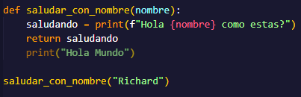
Return
Sin embargo hay que tener en cuenta que la función termina al devolver un valor, es decir, lo que escribamos después no se ejecutará:
👆
Es similar a un break!

Slide 19
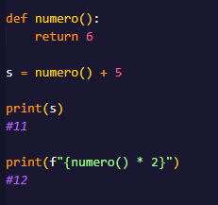
Return
Los valores o variables retornados van a seguir siendo de un tipo de valor, por lo que podremos trabajarlo con lo que ya hemos visto

Slide 20
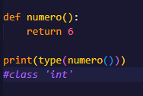
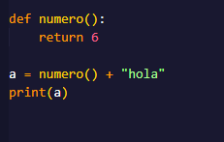
Return
Si vemos el tipo de dato de número, nos indicará que es un int:
Por lo que no podremos sumar int a str aunque sea una función

Slide 21


Return
Algo interesante que pasa si devolvemos una colección es que podemos utilizarla directamente desde la función y hacer uso de las funciones internas de las colecciones:
Sin embargo, cada vez que hagamos un print a una función la estaremos llamando, por lo que lo ideal es asignarlo a una variable y trabajarlo desde ahí:

Slide 22

Return multiple
Una característica interesante, es la posibilidad de devolver valores múltiples separados por comas:

Slide 23
ENVIANDO VALORES
Notes:
Usar para los subtemas de un módulo.

Slide 24

Enviando Valores a una función
Vimos como devolver valores y así comunicar una función con el exterior, ahora enviar información desde el exterior a la función.
Para entender los conceptos más fácilmente vamos a trabajar alrededor de un caso de estudio típico: Crear una función que sume dos números y retorne uno en su resultado.

Slide 25

Enviando Valores a una función
Lo primero será definir una función la cual denominaremos como suma y recibirá 2 números con dos nombres como si fueran dos variables numero1 y numero2, luego retornamos la suma entre ambos números.

Slide 26

Enviando Valores a una función
Lo que hacemos para indicar que se reciben valores es crear dos variables separadas por una coma. Cuando nosotros llamemos a la función, automáticamente, se le asignarán a estas variables los números que enviemos, siguiendo el mismo orden:
En este caso 7 será la variable numero1 y 5 será la variable numero2

Slide 27
¡PARA PENSAR!
¿Qué ocurriría si lo hiciéramos al revés?
>>> r = suma(5, 7)

Slide 28
En este caso 5 será la variable numero1 y 7 será la variable numero2. Hay que tener cuidado por como se pasan estos valores a la función, ya que si fuera otra operación matemática podría dar resultados muy distintos, como en una división o potencia.

Slide 29


Momentos de una función
Tenemos la definición
Y la llamada
👉
¿Por qué es importante diferenciar?

Slide 30
Momentos de una función
Durante la definición de la función, las variables o valores se denominan parámetros:
Y durante la llamada se le denominan argumentos, como los argumentos de los scripts.

Slide 31

PAR O IMPAR
Realizar una función
Tiempo estimado: 5 minutos

Slide 32
DESAFÍO DE FUNCIONES CON PARÁMETROS
Tiempo estimado: 5 minutos
Realizar una función llamada par_o_impar:
Recibirá un número por parámetro
Imprimirá Par si el número es par
Imprimirá Impar si el número es impar
Si se ingresa algo que no sea número debe indicar que se ingrese un número. (Para los más audaces)

Slide 33
¡MUCHAS GRACIAS!
Resumen de lo visto en clase hoy:
Funciones
Retorno de valores
Envío de valores

